Slide 1
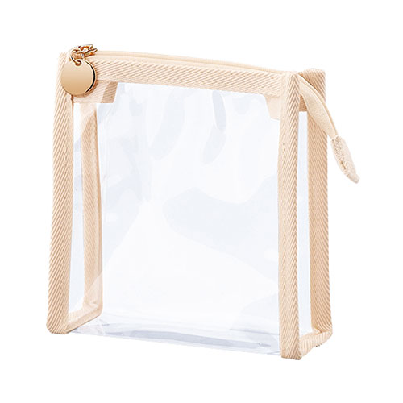
【提案書】
ピュアナ・クリアスクエアポーチ
特徴
クリア素材のため外側からでも入れたものをひと目で確認でき、メイク道具などを入れて持ち歩くには非常に便利なスクエアポーチです。イベント等で配布するノベルティ用にもおすすめです。
納期
納期スペース
仕様
素材：ポリ塩化ビニル、ポリエステル
サイズ：約145×140×50mm
包装：ポリ袋入
備考：名入れ可能
お見積
お見積りスペース

